Slide 1


国家中小学课程资源
电磁波的发现及应用
年 级：高二 | 学 | 科：物理（人教版）
主讲人：常丽霞 | 学 | 校：北京市第一六一中学

Slide 2
电磁波的发现及应用
年 级：高二 | 学 | 科：物理（人教版）
主讲人：常丽霞 | 学 | 校：北京市第一六一中学

Slide 3
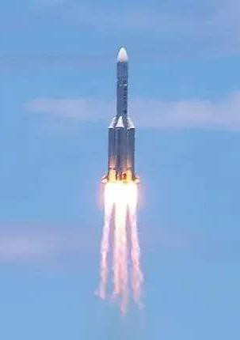




天问一号拍摄并传回月地合影照片
天问一号是怎样把图 片等信息传回地球的呢？

Slide 4

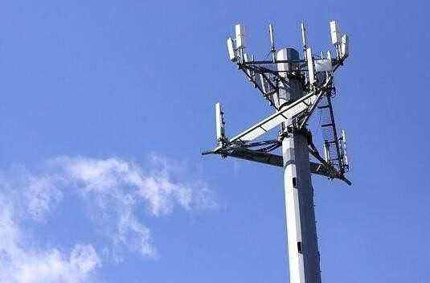
电磁波为信息的传递插上了翅膀。广播、电视、移动通信 等通信方式，使古代人“顺风耳、千里眼”的梦想变成了现实。
电视塔
移动通信基站

Slide 5







科学回顾
人类是怎样发现电磁波的呢？
让我们回顾一下科学家们 发现电磁波的历程吧！

Slide 6
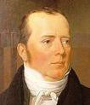
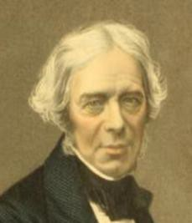
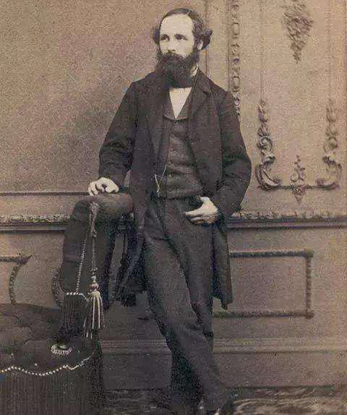
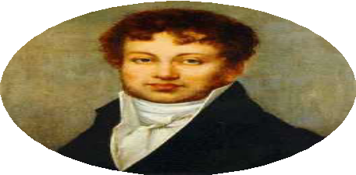
奥斯特
安培
法拉第
麦克斯韦

Slide 7
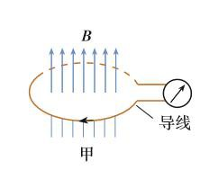





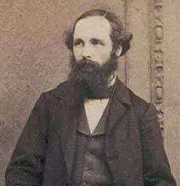

为什么闭合电路
中磁通量发生了变化， 就会产生电流呢?
在变化的磁场中放 入一个闭合电路， 磁通量发生了变化， 电路里会产生电流。
因为在闭合的电 路中产生了电场.

Slide 8
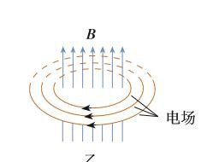
一、电磁场
1 . 变化的磁场产生电场
思考 猜测

Slide 9
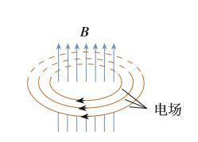
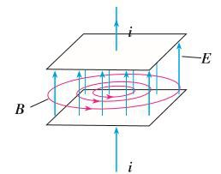
一、电磁场
2 . 变化的电场产生磁场
对称性 大胆假设
变化的磁场产生了电场
变化的电场产生磁场

Slide 10
一、电磁场
. 变化的磁场产生电场
. 变化的电场产生磁场
. 变化的电场和磁场总是相互联系的， 形成一个不可分割的统一的电磁场。

Slide 11
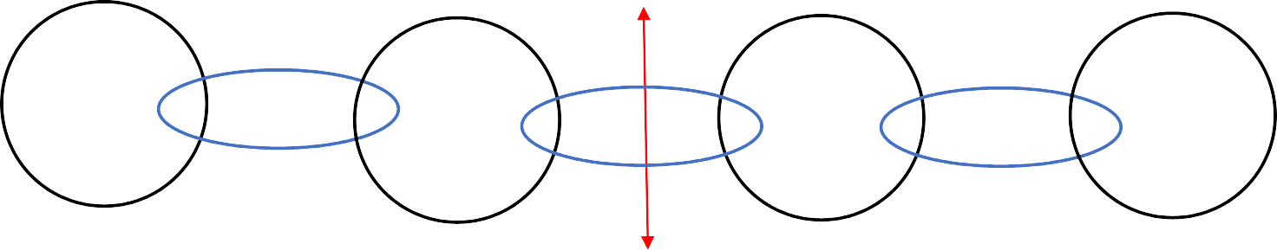
周期性变化的电场
磁场
磁场
电场
电场
电场
电场
变化的电场和变化的磁场交替产生，由近及 远地向周围传播。

Slide 12


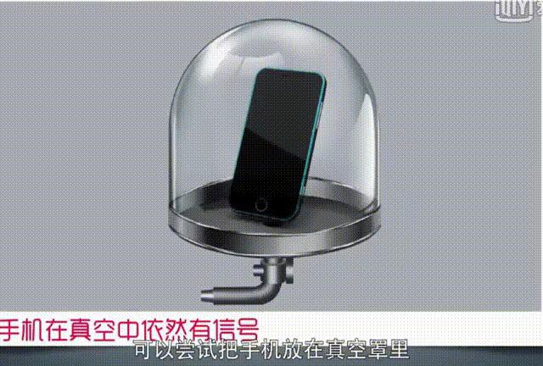

二、电磁波
1 . 伟大的预言——空间可能存在电磁波。
那么电磁波是依靠什 么传播的呢？

Slide 13




二、电磁波
1 . 伟大的预言——空间可能存在电磁波。
那么电磁波是依靠什 么传播的呢？
电场和磁场的相互
“激发”。

Slide 14



二、电磁波
. 伟大的预言——空间可能存在电磁波。
. 电磁波的传播速度等于光速；
预言光是一种电磁波。
你能想到什么呢？

Slide 15
二、电磁波
. 伟大的预言——空间可能存在电磁波。
. 电磁波的传播速度等于光速； 预言光是一种电磁波。
. 赫兹通过实验捕捉到了电磁波，证实了 麦克斯韦的电磁场理论；测出电磁波传播速 度与光速相同，证实了光是电磁波。

Slide 16
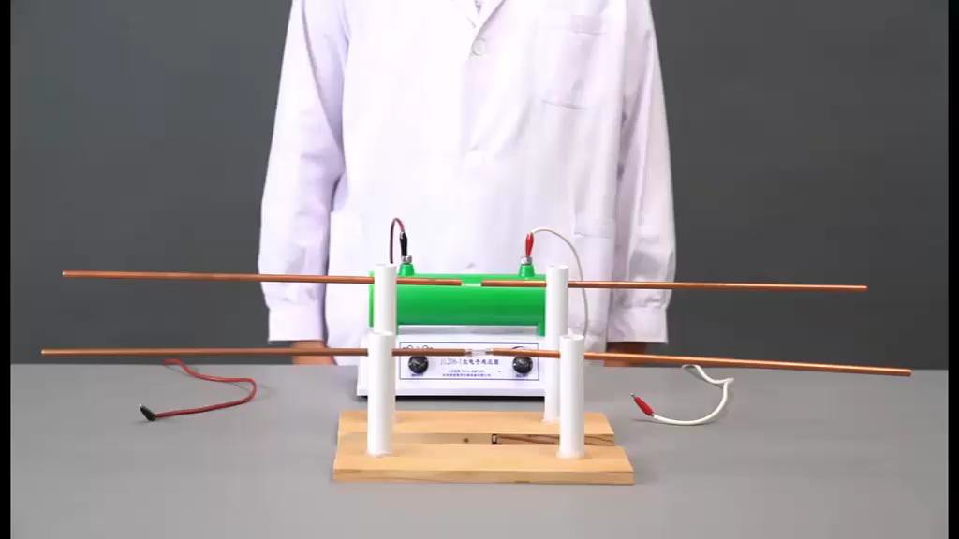
捕捉电磁波（p120)
做一做

Slide 17
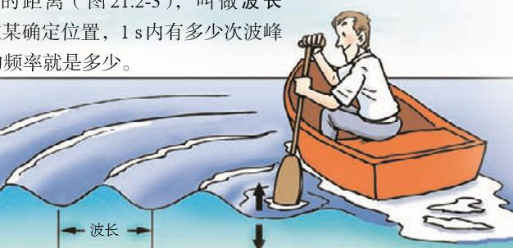
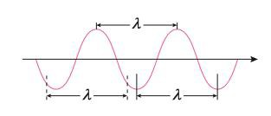
知识回顾：波长、频率、波速
波峰_{波长}波峰
波谷 波谷 在 1s 内有多少次波峰（或波谷）通过，波的
频率就是多少。描述波传播快慢的物理量叫作波速。

Slide 18




波速、波长、频率的关系
波速、波长、频率之间 有什么样的关系呢？

Slide 19
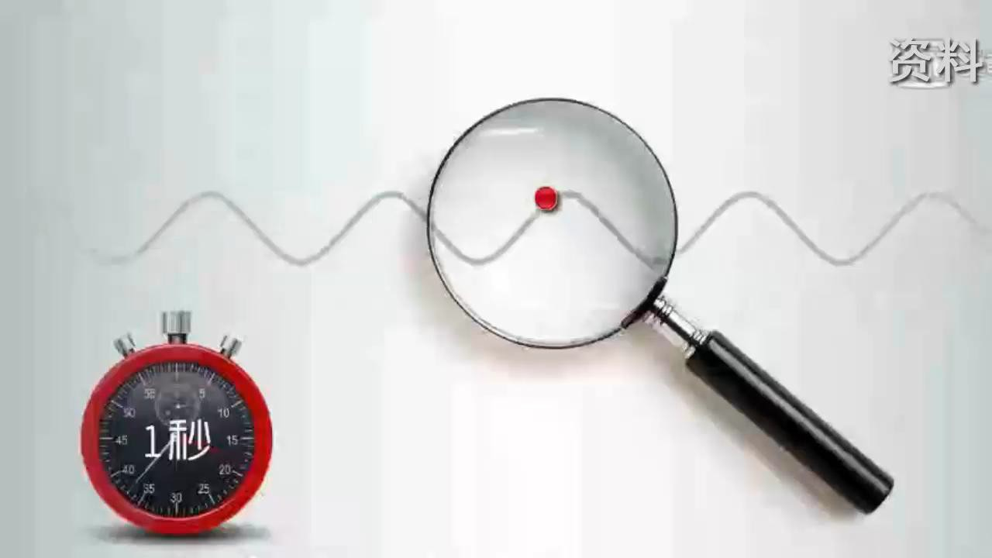
思考：波速、波长、频率的关系

Slide 20








波速、波长、频率的关系
波速、波长、频率之间 有什么样的关系呢？
波速 = 波长×频率

Slide 21
三、电磁波谱
1 . 传播规律：c=λ f 真空中：c=3×10⁸m/s
波速 : c
真 空 中 ： 波长越大， 频率越小!
电磁波
波长 : λ
频率 : f

Slide 22
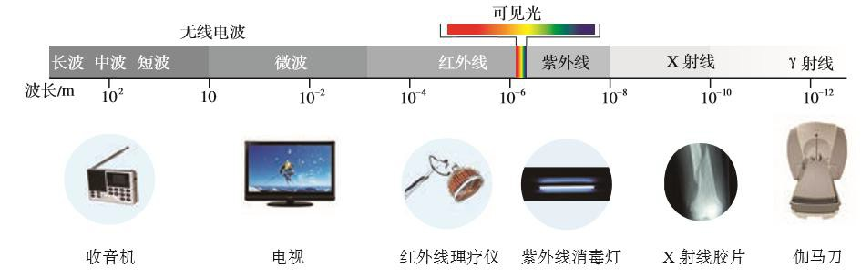
三、电磁波谱
2 . 按照电磁波的波长或频率大小的顺序把它 们排列起来，就是电磁波谱。
从左到右，波长从大到小，频率从小到大！

Slide 23


收看视频后总结各种电磁波的特点和应用

Slide 24
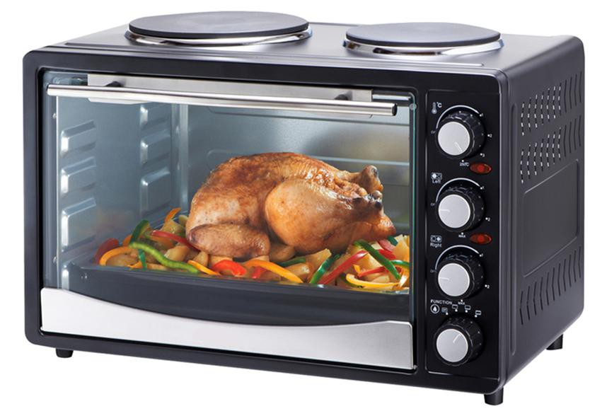
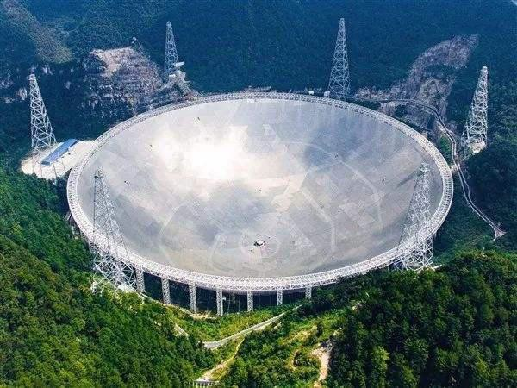
四、电磁波的能量
.电磁波具有能量。
. 电磁波是一种场物质。
微波炉
中国天眼FAST

Slide 25




五、电磁波通信
阅读p122“电磁波通信”了解电磁波在 通信领域的应用。
5G是什么？你认为5G技术对社会 发展有着什么样的重要意义？

Slide 26



万物互联的全新时代

Slide 27
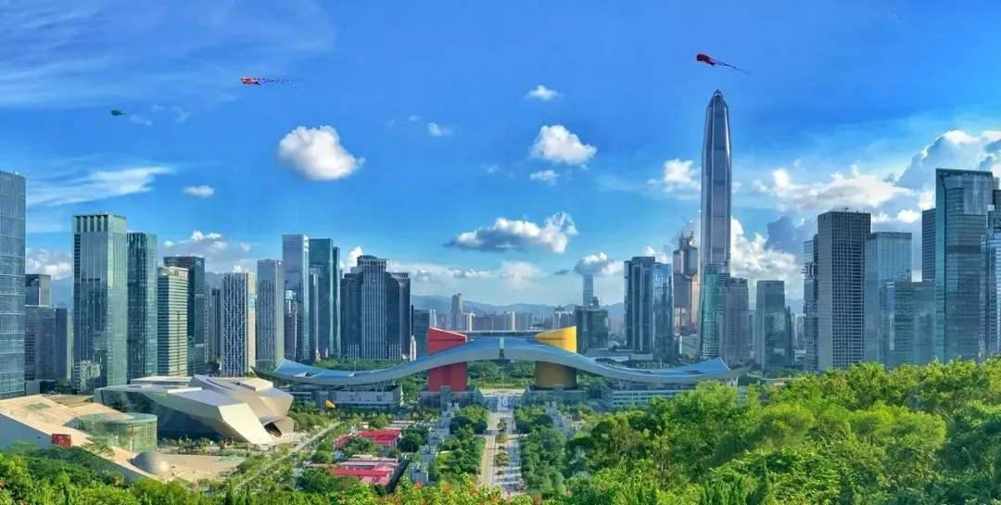

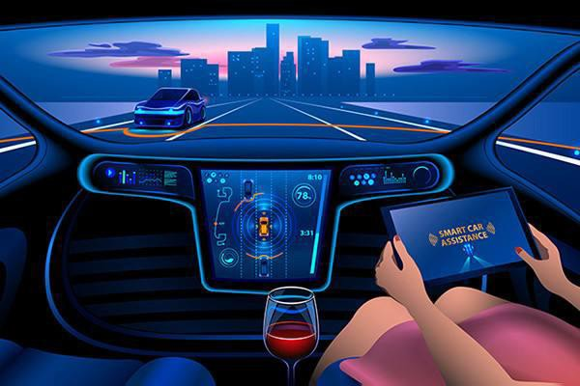

万物互联的全新时代

Slide 28

课堂小结
一、电磁波的发现过程
“电生磁” “磁生电”
麦克斯韦预言了电磁波的存在 预言光是一种电磁波
麦克斯韦猜想与假设： 1 . 变化的磁场产生电场
2 . 变化的电场产生磁场
赫兹检测到了电磁波，测出电磁波波速等于光速。
二、电磁波谱及其应用
通过对电磁波谱的学习，我们了解了电磁波的主要特征
及其物质性和其在科技、经济和社会信息化等方面的主要应用。

